Slide 1



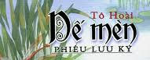

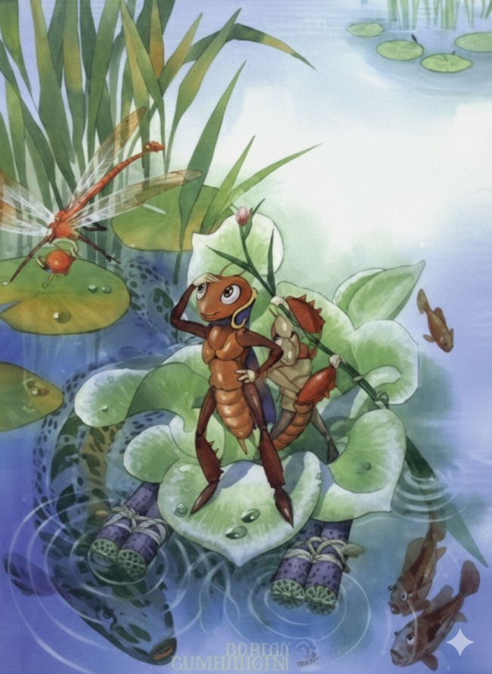
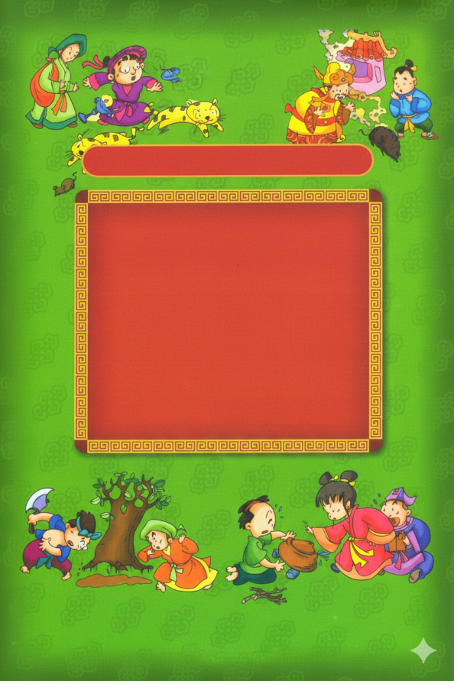
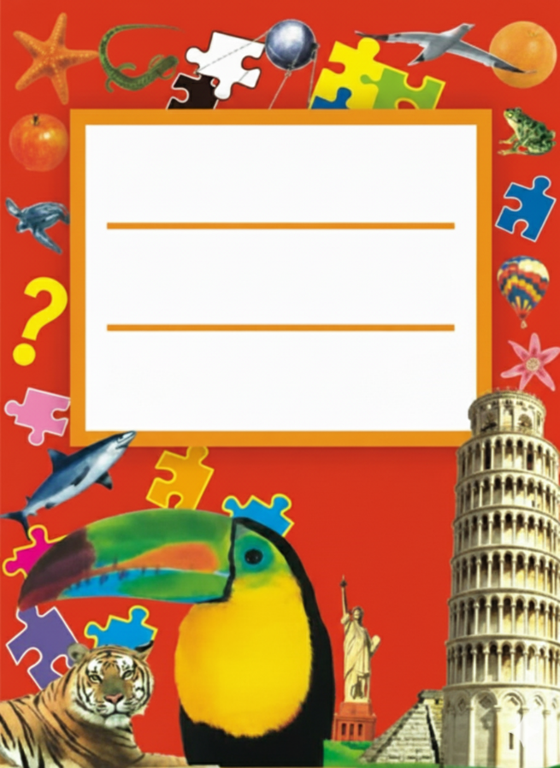
TÌM TÊN CHO TÔI

Slide 3
khoảng giữa
nhà xuất bản
mục lục

Slide 4
Tên sách/ là hàng chữ lớn/ ở khoảng giữa bìa sách,/ thường chứa đựng/ rất nhiều ý nghĩa.//

Slide 5

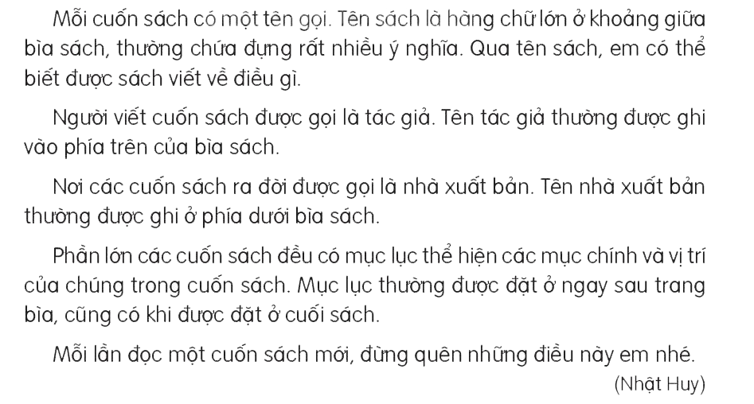

Cuốn sách của em
1
2
3

Slide 6
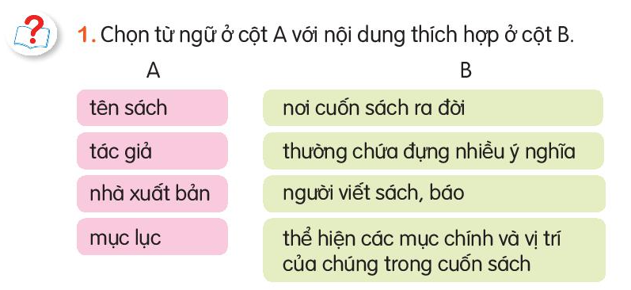

Slide 7
3. Sắp xếp các thông tin theo đúng trình tự bài đọc
a. Tác giả
c. Tên sách
b. Mục lục
d. Nhà xuất bản

Slide 8
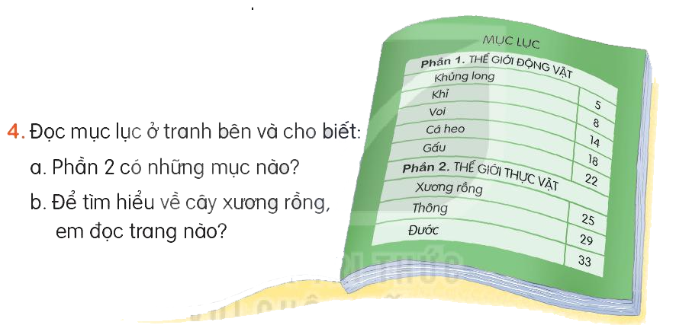

Slide 9
Nội dung: Bài đọc giúp ta biết về những thông tin trên trang bìa và các phần của mỗi cuốn sách.

Slide 10
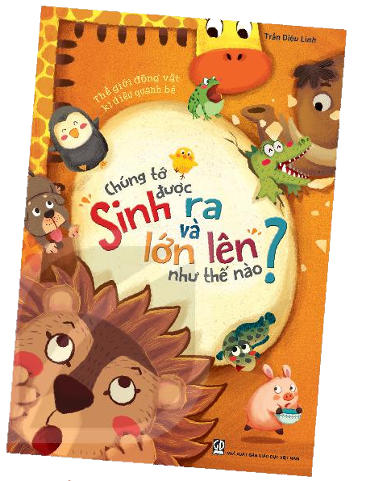
Tên chủ đề
Tên tác giả
Tên sách
Tên nhà xuất bản
Tranh minh họa

Slide 11

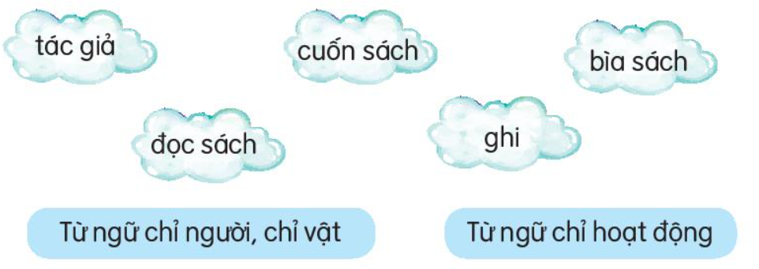
1. Sắp xếp các từ ngữ sau vào nhóm thích hợp?

Slide 12
2. Nói tiếp để hoàn thành câu
a. Tên sách được đặt ở (.....)
b. Tên tác giả được đặt ở (.......)
khoảng giữa bìa sách
phía trên của bìa sách

Slide 13


Viết

Slide 14


Slide 15
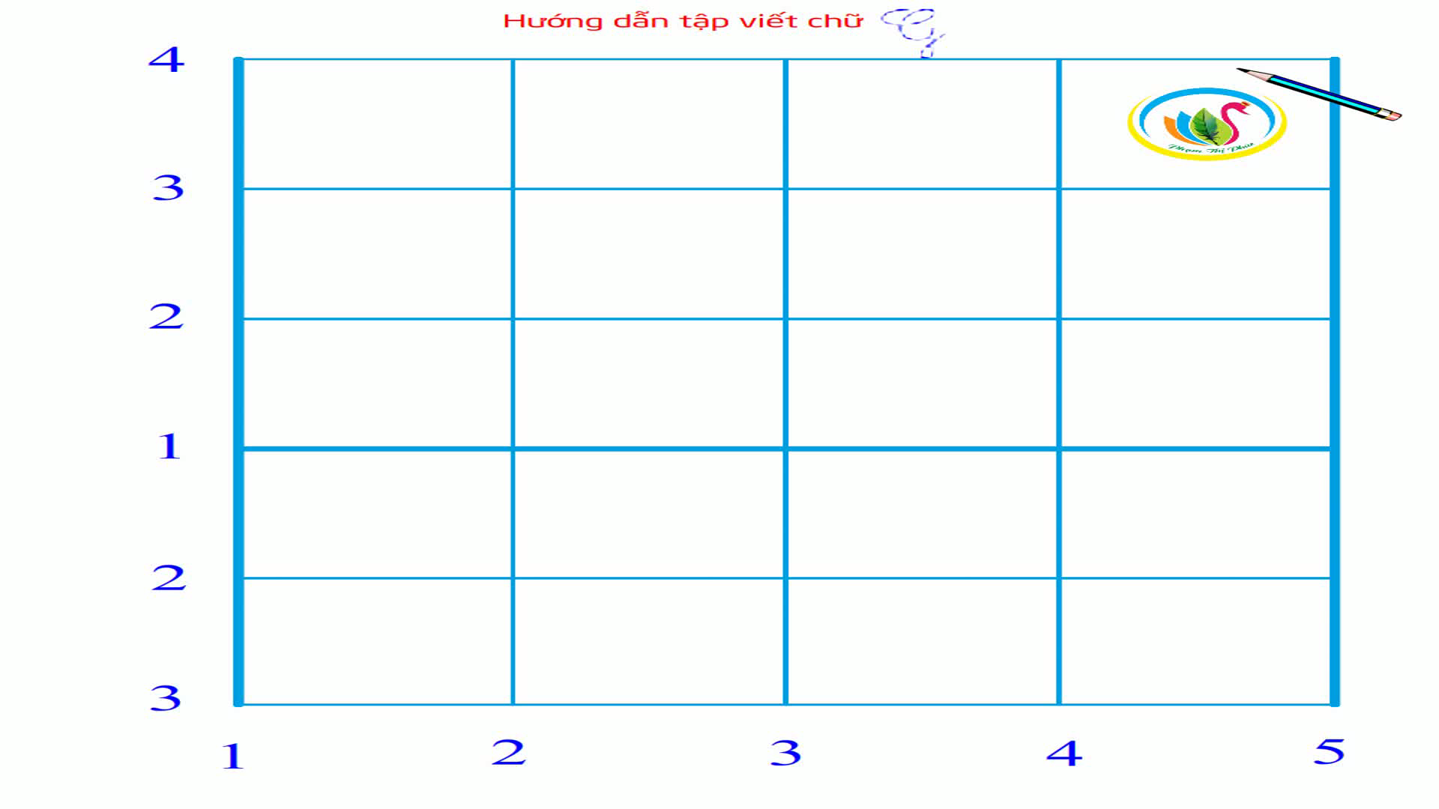

Slide 16

Viết từ ứng dụng
/
Gần mực thì đen gần đèn thì sang.

Slide 17



  Tiết 4

Slide 18

Nói và nghe

Slide 19


Nghe kể chuyện
Notes:
19

Slide 20

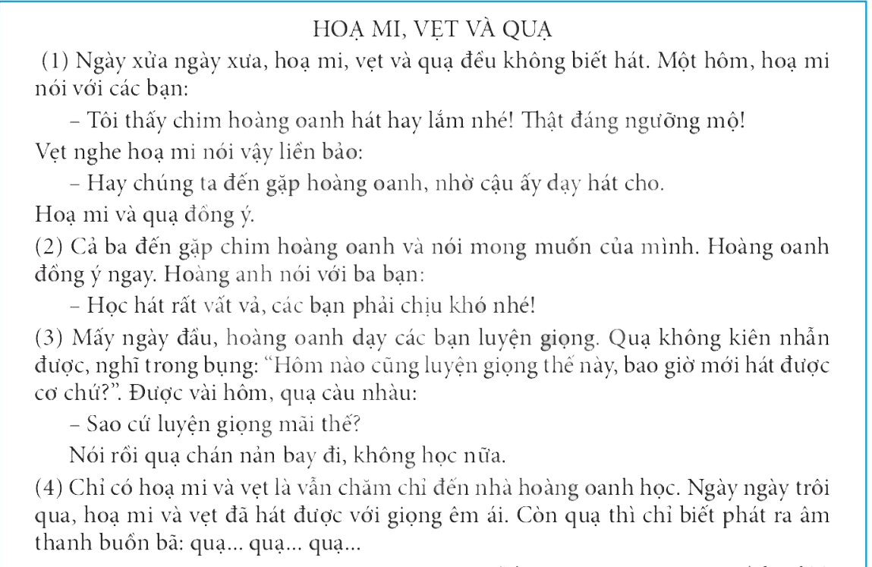

Slide 21
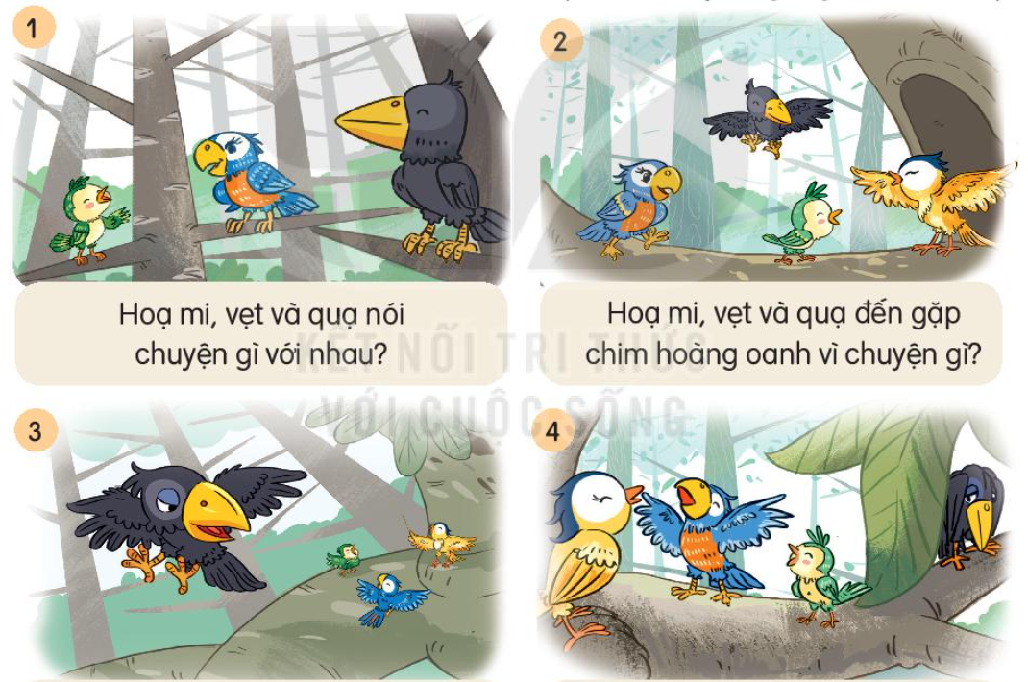
Notes:
Bài giảng thiết kế bởi: Hương Thảo - tranthao121006@gmail.com

Slide 22
Kể lại chuyện theo tranh
Notes:
22

Slide 23

Cùng bạn
Trả lời câu hỏi kể chuyện theo tranh qua trò chơi “Hộp quà bí ẩn”
Notes:
23

Slide 24









Notes:
Cách chơi: Bấm vào thân hộp quà -> Xuất hiện câu hỏi, nhấp chuột để xuất hiện câu trả lời. Nhấp vào nắp hộp quà để tặng con một tràng vỗ tay. Bấm “Go home” để trờ về hộp quà tiếp theo và làm tương tự như trên.

Slide 25








Họa mi, vẹt và quạ nói chuyện gì với nhau?
Nói về việc chim hoàng anh hát hay
GO HOME
You are given 3 candies

Slide 26
Họa mi, vẹt và quạ đến gặp chim hoàng anh vì chuyện gì?
Nhờ chim hoàng anh dạy hát cho.
GO HOME
You are given 5 candies

Slide 27
Vì sao quạ bỏ các bạn bay đi?
Vì quạ chán nản, không kiên nhẫn học nên bay đi
GO HOME
You are given 7 candies

Slide 28
Câu chuyện kết thúc như thế nào?
Họa mi và vẹt nhờ chăm chỉ học tập nên hát được giọng êm ái còn quạ chỉ phát ra được tiếng kêu buồn bã: quạ, quạ...
GO HOME
You are given 2 candies

Slide 29





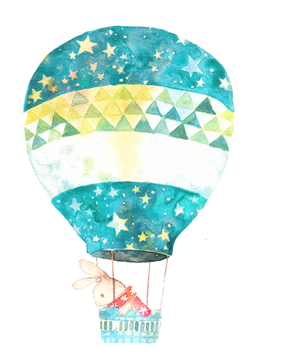
CỦNG CỐ BÀI HỌC
Qua câu chuyện, em học được điều gì?
Notes:
29

